Slide 1



CLUB DE CYBERSÉCURITÉ • ENSA OUJDA
École Nationale des Sciences Appliquées • Université Mohammed Premier
LE CHÂTEAU NUMÉRIQUE
Éduquer les Enfants aux Fondements de la Cybersécurité par le Jeu
Un jeu éducatif interactif, bilingue (Français / Arabe) et responsive, conçu par les étudiants-ingénieurs de l'ENSA Oujda pour initier les plus jeunes à l'hygiène numérique, à la protection de la vie privée et à la détection des pièges du web.

Slide 2
IDENTITÉ & MISSION
Le Club RED PHOENIX — ENSA Oujda
Fondé au sein de l'École Nationale des Sciences Appliquées d'Oujda (ENSAO), RED PHOENIX est le club de référence des étudiants en cybersécurité. Sa mission est d'allier rigueur académique, esprit d'innovation et impact sociétal positif.
CITOYENNETÉ & ENFANCE
🎯 1. Sensibilisation & Vulgarisation
Transmettre la culture cyber aux écoles, collèges et familles. Démystifier les menaces du quotidien et inculquer les bons réflexes dès le plus jeune âge.
EXCELLENCE & CTF
🎓 2. Apprentissage & Compétitions
Organisation d'ateliers techniques de haut niveau : hacking éthique, cryptographie, forensic, sécurité applicative et participation aux compétitions Capture The Flag.
INNOVATION & LOGICIELS
💻 3. Projets Cyber & R&D
Conception d'outils de sécurité, veille technologique et développement de plateformes web interactives comme ce jeu 'Le Château Numérique'.

Slide 3
PÉDAGOGIE & PSYCHOLOGIE
Pourquoi Enseigner la Cybersécurité par le Jeu ?
Le Défi Actuel des Enfants Face aux Écrans :
• Une exposition précoce : Dès 6-8 ans, les enfants utilisent des tablettes, YouTube, Roblox et des réseaux sans connaître les risques.
• Les discours moralisateurs échouent : Dire 'ne parle pas aux inconnus' est trop abstrait. L'enfant ne fait pas le lien avec un jeu vidéo ou un faux cadeau.
• La force de la métaphore ludique : En associant un mot de passe à une clé magique et un hacker à un loup rusé, l'enfant comprend instinctivement et mémorise.
• Remplacer la peur par le pouvoir d'agir : Le but n'est pas d'effrayer l'enfant, mais de lui donner la fierté d'être un 'Cyber-Héros' capable de défendre son propre château.

Slide 4


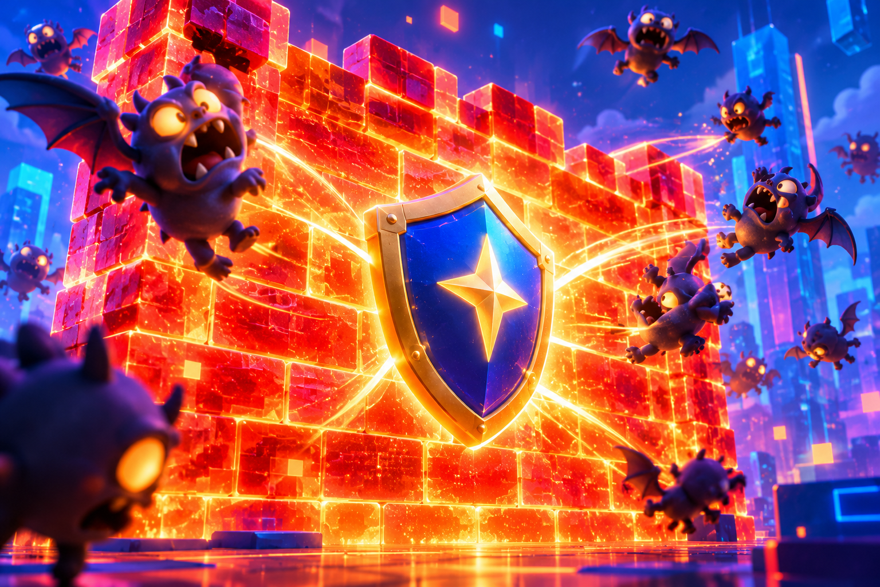





ARCHITECTURE DU PARCOURS
La Carte des 7 Missions du Royaume
MISSION 1
La Clé Magique
Mots de passe forts & Runes d'énergie
MISSION 2
Le Piège du Loup
Détection du Phishing & Faux cadeaux
MISSION 3
Le Mur de Flammes
Le Pare-feu & Filtrage des flux
MISSION 4
Le Coffre aux Trésors
Données personnelles & Confidentialité
MISSION 5
Le Robot Forgeron
Mises à jour de sécurité & Patchs
MISSION 6
La Sauvegarde Céleste
Cloud, Sauvegardes & Règle 3-2-1
MISSION 7
Le Tunnel Mystique
Chiffrement HTTPS & Wi-Fi Public
SOMMET FINAL
Diplôme Officiel
Certification officielle RED PHOENIX ENSAO à imprimer.

Slide 5


FONDEMENTS 1 & 2
Missions 1 & 2 : Mots de Passe & Phishing
Mission 1 : La Clé Magique
• Scénario : Le Glouton-Virus tente de dévorer les fichiers de l'ordinateur.
• Mécanique de jeu : L'enfant clique sur 4 runes d'énergie (Longueur 8+, Majuscules/Minuscules, Chiffres, Symboles). La jauge passe du rouge au vert et le virus s'enfuit !
• Règle d'or : Mon mot de passe est mon secret. Je ne le partage qu'avec mes parents.
Mission 2 : Le Piège du Loup
• Scénario : Un loup déguisé en mouton offre un cadeau gratuit miraculeux.
• Mécanique de jeu : Mode détective à 3 rounds (Faux Robux gratuits, faux email de livraison, alerte d'urgence truquée). L'enfant examine les indices suspects et clique sur 'Refuser & Signaler'.
• Règle d'or : Quand une offre est trop belle pour être vraie, c'est un piège !

Slide 6
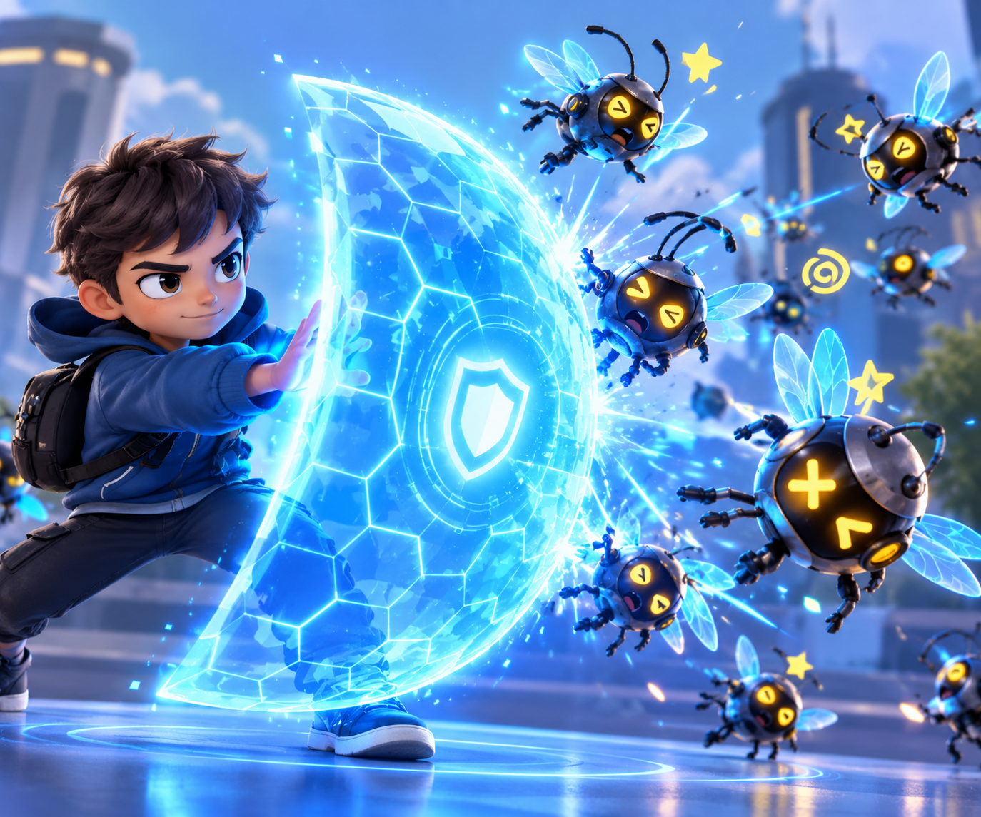
FONDEMENTS 3 & 4
Missions 3 & 4 : Pare-feu & Vie Privée
Mission 3 : Le Mur de Flammes (Pare-feu)
• Scénario : Les portes du château numérique voient affluer des flux de données.
• Mécanique de jeu : L'enfant agit comme capitaine de la garde : il clique sur 'Autoriser' pour les amis (email de grand-mère, cours de l'école) et dresse le 'Bouclier de Flammes' pour bloquer les virus et spywares.
• Règle d'or : Le pare-feu et l'antivirus sont mes gardes du corps invisibles.
Mission 4 : Le Coffre aux Trésors
• Scénario : Nos données personnelles sont de précieux trésors convoités.
• Mécanique de jeu : Grand tri interactif entre le 'Coffre Secret 🔒' (adresse de maison, école, mot de passe) et le 'Jardin Public 🌐' (pseudo de jeu, couleur préférée).
• Règle d'or : Ne jamais donner mon adresse ou le nom de mon école à des inconnus.

Slide 7
FONDEMENTS 5, 6 & 7
Missions 5, 6 & 7 : Mises à Jour, Sauvegardes & Chiffrement
MISSION 5
Le Robot Forgeron
L'armure du cyber-gardien subit des micro-fissures (failles de sécurité). L'enfant aide le robot à souder les brèches avec son marteau magique avant qu'un hacker ne s'y faufile.
MISSION 6
La Sauvegarde Céleste
Pour éviter de perdre ses souvenirs en cas de panne ou d'attaque de rançongiciel, l'enfant active le rayon d'un coffre volant pour aspirer et mettre à l'abri ses fichiers précieux.
MISSION 7
Le Tunnel Mystique
Sur un Wi-Fi public sans mot de passe, des espions surveillent. L'enfant allume les 3 anneaux d'énergie du tunnel pour chiffrer ses données en code secret indéchiffrable.

Slide 8
VALORISATION & MOTIVATION
La Consécration : Diplôme du Jeune Cyber-Gardien
Un Certificat d'Excellence Personnalisé et Imprimable :
• Personnalisation en direct : L'enfant entre son prénom et son diplôme officiel est généré instantanément.
• Validation des 7 compétences : Chaque mission réussie est attestée par un badge (Mots de passe, Phishing, Pare-feu, Vie privée, Mises à jour, Sauvegardes, HTTPS).
• Sceau d'ingénieur RED PHOENIX 2026 : Le diplôme porte le sceau officiel du club de cybersécurité de l'ENSA Oujda.
• Bouton d'impression & Téléchargement : Grâce à une mise en page CSS print optimisée, l'enfant ou l'enseignant peut imprimer le diplôme en haute qualité sur papier pour l'afficher fièrement.
• Célébration sonore & Confettis : Pluie de confettis dorés et fanfare Web Audio API pour marquer ce moment de réussite valorisant.

Slide 9
STACK TECHNIQUE
Technologies & Architecture du Jeu
LANGAGE MODERNE
TypeScript
Typage statique strict garantissant un code robuste sans erreurs d'exécution inattendues.
MOTEUR WEB D'ÉLITE
Next.js 16 & React 19
Architecture App Router, pré-rendu ultra-rapide et gestion des routes dynamique.
DESIGN CYBER & RESPONSIVE
Tailwind CSS v4
Système d'affichage fluide sur smartphones (iOS/Android), tablettes et écrans PC.
PHYSIQUE & ANIMATIONS
Framer Motion v14
Micro-interactions réalistes, effets de flottement, secousses et retours visuels immédiats.
SYNTHÉSE SONORE EN DIRECT
Web Audio API
Synthétiseur audio rétro/arcade autonome sans aucun fichier audio lourd externe.
INTERNATIONALISATION
Bilinguisme Arabe / Français
Gestion dynamique RTL/LTR avec Google Fonts adaptées (Cairo pour l'arabe, Inter pour le français).

Slide 10
VISION RED PHOENIX
Impact & Perspectives d'Avenir
La Suite de l'Aventure pour le Club :
• Déploiement en Milieu Scolaire : Organiser des ateliers de sensibilisation dans les écoles primaires et collèges de la région de l'Oriental avec le jeu comme support interactif.
• Mode Multijoueur & CTF Junior : Faire évoluer le projet vers un défi compétitif où des équipes d'enfants collaborent pour défendre le château contre des vagues de cyber-attaques.
• Fierté Universitaire & Rayonnement : Prouver que les élèves-ingénieurs de l'ENSA Oujda conçoivent des solutions concrètes au service de la société marocaine.
• Un Internet plus sûr pour nos enfants : Remplacer l'insouciance par la vigilance, et la vulnérabilité par la compétence numérique.
RED PHOENIX CLUB
ENSA Oujda — Maroc
💬 WhatsApp : +212 762-902954
📸 Instagram : @r3d.phoenix
🎵 TikTok : @redphoenixclub
Engineered by RED PHOENIX CLUB

